Slide 1
RUPTURES CONVENTIONNELLES INDIVIDUELLES
Un coût pour l'assurance chômage
ou une transition professionnelle efficace ?
Travaux de stage · juin – septembre 2026

Slide 2








INTRODUCTION : LE CONTEXTE DE 2008
UNE RÉFORME NÉE DE LA RIGIDITÉ DU LICENCIEMENT EN FRANCE
La loi du 25 juin 2008 ouvre une voie de sortie négociée du CDI, sécurisée par l'homologation administrative et assortie du droit à l'assurance chômage
​
​
① UN DROIT DU LICENCIEMENT PARMI LES PLUS STRICTS
② L'ARBITRAGE ASSUMÉ PAR LE GOUVERNEMENT
Prescription de trente ans pour contester un licenciement pour motif personnel, et interprétation stricte de la cause réelle et sérieuse par la Cour de cassation.
« Même si c'était le cas, l'accord serait bénéfique, car le passage à la rupture négociée produit un changement sans précédent des mentalités et des comportements. »
4
3
France
Xavier Bertrand, ministre du Travail, devant la commission des Affaires sociales de l'Assemblée nationale, 2 avril 2008
2
Trois objectifs assignés à la réforme
1
Réduire la segmentation · rapprocher le CDI des contrats courts
0
États-Unis
Portugal
Désamorcer les séparations · offrir une sortie sécurisée, hors du juge
Rigueur de la réglementation des licenciements individuels, 28 pays de l'OCDE, 2007 (échelle de 0 à 6). La France se situe au 8e rang.
Sécuriser les mobilités · maintenir le droit à l'assurance chômage
③ UNE PROCÉDURE CONÇUE POUR SÉCURISER LES DEUX PARTIES
Entretien(s)
Signature de la convention
Demande d'homologation
Départ du salarié
L'employeur et le salarié conviennent de la date de rupture et du montant de l'indemnité ; chacun peut se faire assister.
Formulaire en ligne rempli par les deux parties, le cas échéant dès l'entretien.
La convention est transmise à l'administration du travail.
Droit à l'assurance chômage, indemnité légale de rupture et supplément éventuellement négocié.
Entre la signature et le départ : quinze jours de rétractation, puis quinze jours d'instruction. Le contrat prend fin au plus tôt le lendemain de l'homologation.
Sources : OCDE, indicateurs de protection de l'emploi, version 4 · code du travail, articles L.1237-11 à L.1237-16 · compte rendu de la commission des Affaires sociales de l'Assemblée nationale, 2 avril 2008.

Slide 3
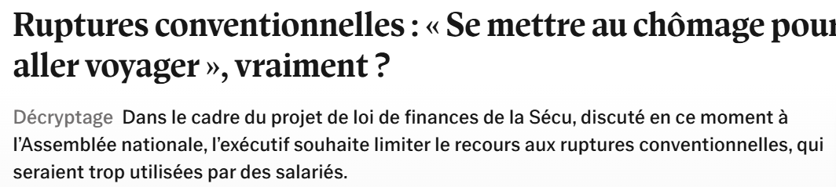


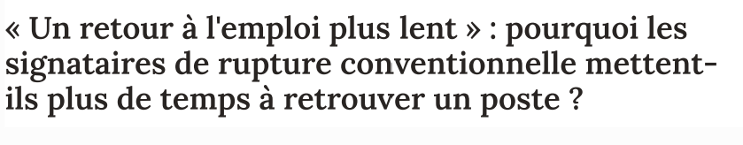
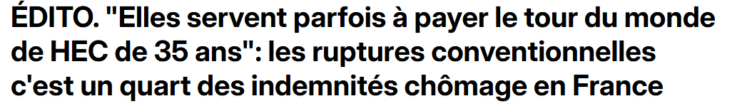


Les ruptures conventionnelles INDIVIDUELLES : contexte d’AUJOURD’HUI
LES RUPTURES CONVENTIONNELLES DANS LE DÉBAT PUBLIC
« Un retour à l’emploi plus lent » : un chiffre repris partout, une lecture à interroger
​
​
LE DÉBAT PUBLIC ASSOCIE LA RCI À UN CHÔMAGE CHOISI FINANCÉ PAR L’ASSURANCE CHÔMAGE
DANS UN CONTEXTE DE RECHERCHE D’ÉCONOMIE BUDGÉTAIRE, LES RCI SONT REGULIÈREMENT CIBLÉES PAR LE GOUVERNEMENT
​
​
A. PANOSYAN-BOUVET
LE GOUVERNEMENT LECORNU
« Quelqu’un qui est en RCI, c’est un choix contrairement au licenciement. Alors, il faut regarder les conditions d’indemnisation du dispositif à l’assurance-chômage »
Adresse une nouvelle lettre de cadrage ciblée sur les seules RCI avec un objectif d’ « au moins 400 millions d’euros d’économies par an »
LE 07/11/2025
LE 08/08/2025
LE 16/12/2025
LE 15/07/2025
LETTRE DE CADRAGE DE F.BAYROU
LE 29/11/2025
LFSS 2026
Demandant 2 à 2,5 Md€ d’économies à l’AC, souhaitant « durcir les règles concernant les chômeurs ayant conclu une RCI » et «renforcer les incitations «»
Contribution patronale de 30% à 40%
pour les ruptures dont la date d’effet intervient à partir du 1er janvier 2026
LE 16/07/2026
LE 22/07/2025
​
EN CONSÉQUENCE, LES DROITS À L'ARE APRÈS UNE RCI SONT RÉDUITS POUR LA PREMIÈRE FOIS DEPUIS 2008
​
LE 12/11/2025
Les partenaires sociaux signent l’avenant n°3 au protocole du 10 novembre 2023 (signé par le patronat MEDEF, CPME, U2P et par la CFDT, CFTC; la CGT et CFE-CGG s’y opposent.
COUVERTURE PRESSE DES RUPTURES CONVENTIONNELLES
Avec 515 000 signatures en 2024, les RCI représentent entre 8 et 21% des fins de CDI selon le secteur.
72% des RCI ont donné lieu à une ouverture de droits à l’ARE en 2024, représentant 26% des dépenses d’allocation (9,4 Md €) (Unédic, 2026).
Dispositif volontaire* et dépenses en hausse : les allocataires indemnisés après une RCI sont stigmatisés dans le débat public.
15 mois
18 mois
Moins de 55 ans
Moins de 55 ans
22,5 mois
De 55 à 56 ans
DEPUIS LE 1ER SEPTEMBRE 2026
20,5 mois
Plus de 55 ans
27 mois
57 ans ET PLUS
*Carry et.al (2025) examinent le caractère contraint des RCI et montrent que 24% des RCI se seraient substituées à des licenciements pour motif personnel
AVANT
APRÈS

Slide 4
TROIS OBJECTIFS ASSIGNÉS EN 2008, UN SEUL PRESQUE JAMAIS ÉVALUÉ
Ce que la littérature économique a mesuré sur la rupture conventionnelle, objectif par objectif
Ce que la littérature économique a mesuré sur la rupture conventionnelle, objectif par objectif
OBJECTIF 1
OBJECTIF 2
OBJECTIF 3
Réduire la segmentation
Désamorcer les séparations
Sécuriser les mobilités
Jamais évalué directement : les travaux portent sur les flux de sorties de CDI, pas sur la dualité du marché
Le plus étudié, et les résultats vont contre : peu de licenciements remplacés, contentieux stables
Le moins documenté, et uniquement par des travaux descriptifs sur les seuls allocataires
Étude | Données et méthode | Résultat principal | Obj. 1 | Obj. 2 | Obj. 3
Évaluations causales ou quasi-causales
Batut et Maurin (2019) | Données d'établissements ; étude d'événements autour du premier usage | Les ruptures de CDI augmentent de 18 à 20 % ; environ 10 % des licenciements personnels remplacés ; pas d'effet sur l'emploi | ○ | ● | –
Signoretto (2016) | Données d'entreprises 2006-2009 ; double différence appariée | Plus de sorties et de destructions d'emplois dans les entreprises utilisatrices ; faible substitution aux licenciements | ○ | ● | –
Milin (2018) | Mouvements de main-d'œuvre 1993-2017 ; contrefactuel de tendance | Environ 75 % des ruptures remplacent des démissions ; pas de substitution significative aux licenciements personnels | – | ● | –
Carry et Schoefer (2024) | Séries agrégées, enquête RH | Environ 12 % des licenciements personnels convertis ; les contentieux après licenciement ne diminuent pas | – | ● | ○
Travaux descriptifs
Bourieau (2013) | Enquête auprès de 4 502 signataires, 2011 | 48 % déclarent une décision commune, 29 % se sont sentis contraints ; 69 % citent l'accès à l'indemnisation | – | ● | ○
Dares (2026) | Allocataires, cohorte 2022 ; régression logistique avec contrôles | Taux de présence en emploi salarié inférieur de 9 points la première année ; écart largement inexpliqué | – | – | ●
● objectif directement examiné · ○ examiné indirectement · – non examiné
Apport : évaluer l'objectif 3 du côté du salarié, en comparant les signataires à des sortants de CDI de profil comparable et en suivant leurs trajectoires six ans après la rupture.

Slide 5





DÉMARCHE DE L'ÉTUDE
LA RCI : SORTIE COÛTEUSE, OU TRANSTION PROFESSIONNELLE EFFICACE ?
Deux analyses sur données administratives, complétées par les motifs déclarés · MiDAS, cohortes 2019 et 2022 suivies jusqu'en décembre 2025
LA QUESTION
CE QUE NOUS FAISONS
CE QUE CELA PERMET
​
01
Comparaison appariée et étude d'événements
Comparer aux seuls sortants de CDI, et non à l'ensemble des allocataires
Documenter les écarts d'âge, de diplôme et de salaire de référence
Apparier sur score de propension : 217 variables, dont 24 mois d'historique
Suivre les trajectoires de 24 mois avant à 36 mois après, et jusqu'à 72 mois pour 2019
À profil comparable, la rupture conventionnelle change-t-elle les trajectoires ?
Isoler ce qui tient à la voie de sortie, et non au profil ni à la conjoncture
02
Analyse de séquences
Reconstituer les parcours mensuels sur six ans, emploi comme hors emploi
Classer les trajectoires en parcours types communs aux deux groupes
Comparer la répartition des signataires et de leurs témoins appariés
Que cache l'effet moyen ?
Faire apparaître la diversité des parcours derrière la moyenne
​
EN COMPLÉMENT
Les motifs, dans les mots des salariés. Les données administratives enregistrent ce que font les signataires, pas pourquoi ils ont signé. Un modèle de sujets sur environ 1 700 messages de forums éclaire les motifs déclarés, sans prétention à la représentativité.
MiDAS · appariement Dares, Cnaf et France Travail, 2017-2025
Cohorte 2022 trois ans de recul
Cohorte 2019 six ans de recul

Slide 6

CONSTRUIRE DEUX COHORTES DE SORTANTS DE CDI À PARTIR DE MIDAS
MiDAS : Minima sociaux, Droits d’assurance chômage et parcours Salariés – champ depuis 2017
​
​
① LES DONNÉES MOBILISÉES
② LA CONSTRUCTION DU CHAMP
Trois producteurs, cinq fichiers · pour chacun, ce que nous en tirons
Des ouvertures de droits aux fins de contrat retenues
FRANCE TRAVAIL
CNAF
DARES
1
Ouverture de droits à l'ARE
PJC · ODD
1er jour indemnisé ; codes ARE hors annexes 8 à 10, durée > 0, une ouverture par droit
FHS
ALLSTAT-FR6
MMO
Fichier historique statistique
Bénéficiaires de prestations sociales
Mouvements de main-d'œuvre, issus de la DSN
Décision d'admission
DAL
DE
CNAF — individus
2017 → 2025
2
Seules les admissions sont conservées
→ Sexe, âge, diplôme, qualification et épisodes d'inscription
→ Présence au RSA, à la prime d'activité ou à l'AAH, mois par mois
→ Contrats de travail mois par mois : présence et qualité de l'emploi salarié
3
Contrat générateur
CDT
FNA
IMILO
Double appariement : numéro de contrat et numéro de dossier
Fichier national des allocataires
Jeunes suivis en Mission locale
PJC · ODD · DAL · CDT
non mobilisé
4
Caractéristiques individuelles
DE
→ Ouvertures de droits, admissions, contrat générateur et jours indemnisés
Population hors champ de l'étude
Inscription couvrant l'ouverture de droit
Populations couvertes : inscrits à France Travail au moins un jour · foyers bénéficiaires de minima sociaux · jeunes suivis en Mission locale.
Fenêtre des fins de contrat
CDT
5
Fins de contrat de l'année retenue, en cohortes mensuelles
​
③ DEUX COHORTES DE FINS DE CONTRAT
④ TROIS GROUPES, SELON LE MOTIF DE RUPTURE DU CONTRAT GÉNÉRATEUR
Cohorte 2022
Cohorte 2019
Traités
Témoins
Exclus
Fins de contrat de janvier à décembre 2022, suivies jusqu'à décembre 2025
Fins de contrat de janvier à décembre 2019, suivies jusqu'à décembre 2025
Ruptures conventionnelles individuelles
Autres fins de CDI : licenciements, départs volontaires, fin de période d'essai
RCC, fins de CDD, d'intérim, d'apprentissage, autres motifs
3 ans de recul · réplication et court terme et hors période Covid-19
6 ans de recul · long terme et séquences

Slide 7


PARTIE 1 : estimation DE l’effet des ruptures conventionnelles sur les trajectoires professionnelles
À profil comparable, la rupture conventionnelle change-t-elle les trajectoires ?
LA QUESTION
CE QUE NOUS FAISONS
CE QUE CELA PERMET
​
01
Comparaison appariée et étude d'événements
Comparer aux seuls sortants de CDI, et non à l'ensemble des allocataires
Documenter les écarts d'âge, de diplôme et de salaire de référence
Apparier sur score de propension : 217 variables, dont 24 mois d'historique
Suivre les trajectoires de 24 mois avant à 36 mois après, et jusqu'à 72 mois pour 2019
À profil comparable, la rupture conventionnelle change-t-elle les trajectoires ? Et ses effets durent-ils dans le temps ?
Isoler ce qui tient à la voie de sortie, et non au profil ni à la conjoncture
Analyse de séquences
02
Reconstituer les parcours mensuels sur six ans, emploi comme hors emploi
Classer les trajectoires en parcours types communs aux deux groupes
Comparer la répartition des signataires et de leurs témoins appariés
Que cache l'effet moyen ?
Faire apparaître la diversité des parcours derrière la moyenne
EN COMPLÉMENT
Les motifs, dans les mots des salariés. Les données administratives enregistrent ce que font les signataires, pas pourquoi ils ont signé. Un modèle de sujets sur environ 1 700 messages de forums éclaire les motifs déclarés, sans prétention à la représentativité.
MiDAS · appariement Dares, Cnaf et France Travail, 2017-2025
Cohorte 2022 trois ans de recul
Cohorte 2019 six ans de recul

Slide 8

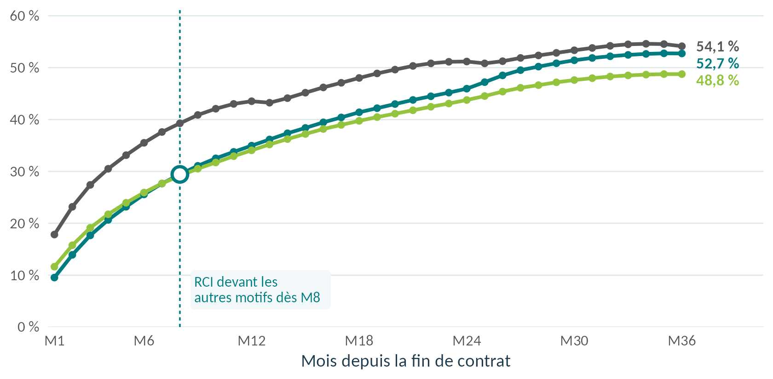
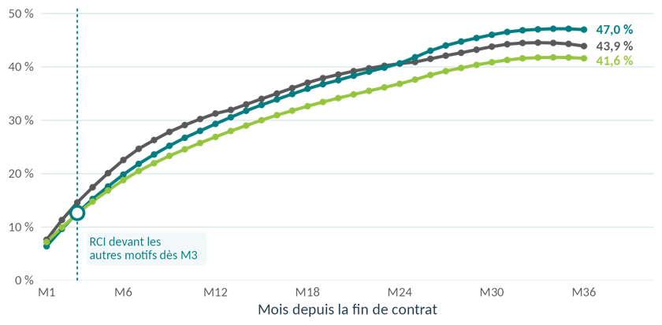
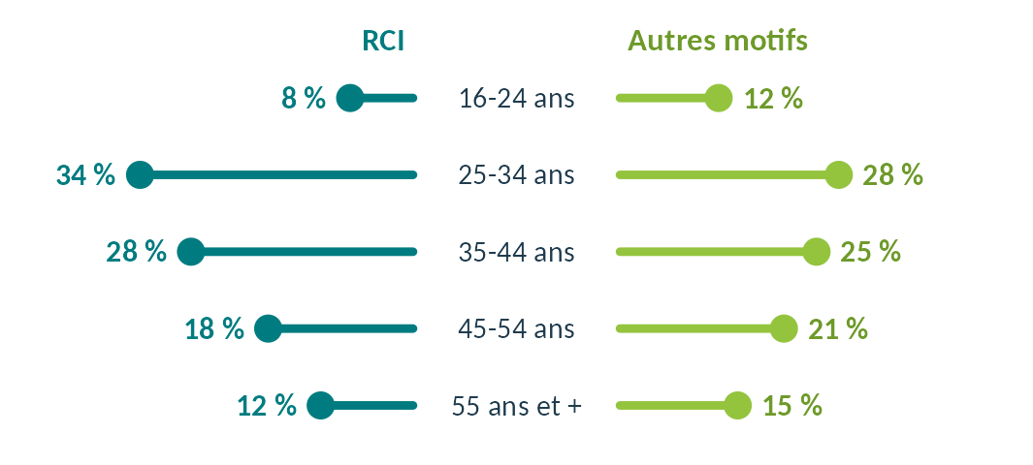
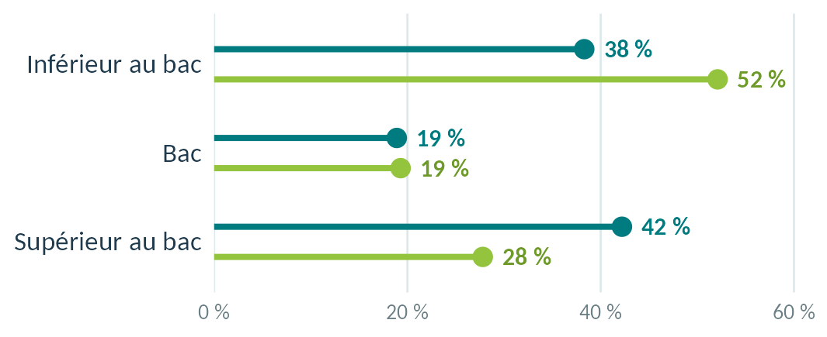
PARTIE 1 : estimation causale à moyen terme - MOTIVATION
Après une RCI, un retour à l’emploi plus lent au départ, puis plus fréquent que pour les autres fins de CDI
Les signataires de RCI dépassent les autres sortants de CDI indemnisés dès le 3ᵉ mois en emploi durable et dès le 8ᵉ mois en emploi salarié
Ensemble des allocataires (ARE)
Fin de CDI : Rupture conventionnelle
Fin de CDI : Autres motifs
​
DES PROFILS DIFFÉRENTS AU DÉPART
EN EMPLOI SALARIÉ
EN EMPLOI DURABLE
Même part de femmes : 48 % et 48 %
MOINS DE JEUNES ET DE SENIORS
≈ 9 points à 12 mois
DES PROFILS NETTEMENT PLUS DIPLÔMÉS
TAUX DE PRÉSENCE EN EMPLOI SALARIÉ DES ALLOCATAIRES DE L'ASSURANCE CHÔMAGE À LA SUITE D'UNE FIN DE CONTRAT
Champ : France, personnes indemnisables à l’ARE hors annexes VIII et X et ayant en 2022 une fin de contrat suivie d’une ouverture de droit initiale
Source : MiDAS – Vague 8; traitement Unédic
UN DÉPART PLUS LENT
UN RATTRAPAGE RAPIDE
DES ÉCARTS QUI MÊLENT EFFETS DU MODE DE RUPTURE ET EFFETS DE COMPOSITION
9,5% en emploi salarié le premier mois, contre 11,6% pour les autres motifs
Devant les autres motifs dès le M3 en emploi durable et dès M8 en emploi salarié

Slide 9
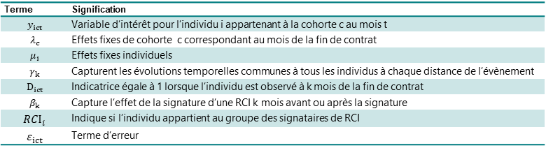

ESTIMATION CAUSALE À MOYEN TERME – MÉTHODOLOGIE
UNE ÉTUDE D'ÉVÉNEMENT EMPILÉE SUR PAIRES APPARIÉES POUR ISOLER L'EFFET DE LA RCI
Chaque RCI est comparé à un sortant de CDI de même profil, suivi aux mêmes dates
APPARIEMENT SUR SCORE DE PROPENSION
​
​
TEMPS CALENDAIRE
​
TEMPS RELATIF L’ÉVÈNEMENT
Variables d’appariement sur deux années
Cohortes mensuelles de 2022, suivies mois par mois jusqu’à déc.2025
Mêmes chocs à différents k mais en même temps pour chaque paire
Signatures de RCI
Choc
Fin de suivi
AVANT
APRÈS
CARACTÉRISTIQUES SUR LE MARCHÉ DU TRAVAIL (nombre de jours travaillés par mois en CDI, CDD, secteur, etc.)
Paire 1
Paire 1
Janv. 2022
Janv. 2022
CARACTÉRISTIQUES DE L’INDEMNISATION PASSÉE (nombre de jours indemnisés par mois, salaire journalier de référence)
Paire 1
Paire 1
CARACTÉRISTIQUES SOCIO-DÉMOGRAPHIQUES (sexe, âge, diplôme, catégorie socio-professionnelle.)
juin 2022
juin 2022
Paire 1
Paire 1
RÉGRESSION LOGISTIQUE
Nov. 2022
Nov. 2022
Pr(Traité = 1| X) score de propension z
2021
2022
2023
2024
2025
k-12
k=0
k+12
k+24
k+36
PLUS PROCHE VOISIN SUR Z
MATCH EXACT SUR LE SEXE
ESTIMATION : RÉGRESSION EMPILÉE EN ÉTUDE D’ÉVÈNEMENT
Femmes
​
z=0
z=1
$$y_{ict}=λ_{c}+μ_{i}+\sum_{k=−24, k≠−1}^{k=36}{γ_{k}}D_{ict}+\sum_{k=−24, k≠−1}^{k=36}{β_{k}}(R{CI}_{i}×D_{ict}) + ε_{ict}$$
Hommes
z=0
z=1
Terme | Signification
$$y_{ict}$$ | Variable d’intérêt pour l’individu i appartenant à la cohorte c au mois t
$$λ_{c}$$ | Effets fixes de cohorte c correspondant au mois de la fin de contrat
$$μ_{i}$$ | Effets fixes individuels
$$γ_{k}$$ | Capturent les évolutions temporelles communes à tous les individus à chaque distance de l’évènement
$$D_{ict}$$ | Indicatrice égale à 1 lorsque l’individu est observé à k mois de la fin de contrat
$$β_{k}$$ | Capture l’effet de la signature d’une RCI k mois avant ou après la signature
$$R{CI}_{i}$$ | Indique si l’individu appartient au groupe des signataires de RCI
$$ε_{ict}$$ | Terme d’erreur
Traité (signature d’une rupture conventionnelle individuelle)
Témoin : sortie de CDI pour un motif hors RCI
Non apparié
92,5%
DE TRAITÉS APPARIÉS
271246 TRAITÉS
SUIVIS

Slide 10
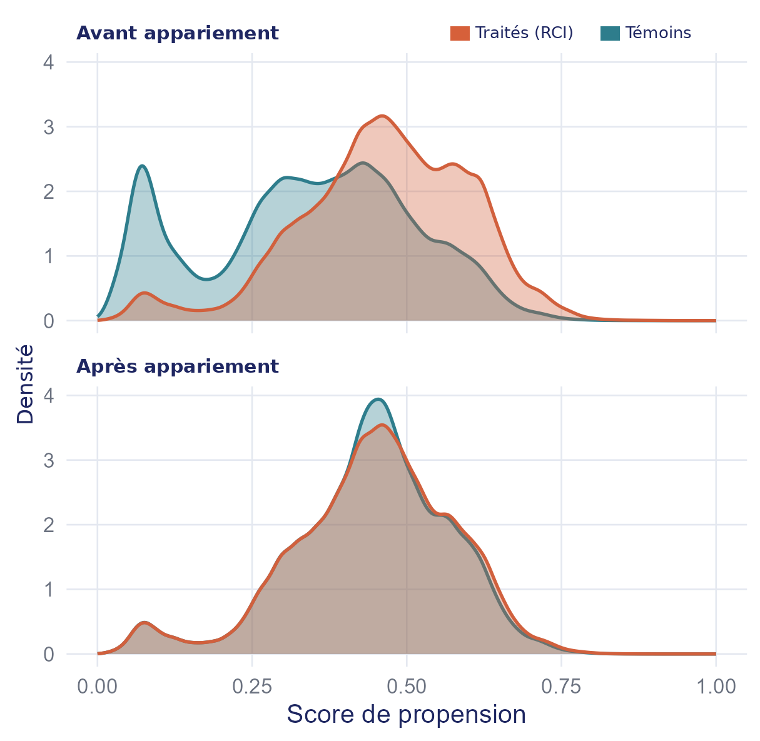
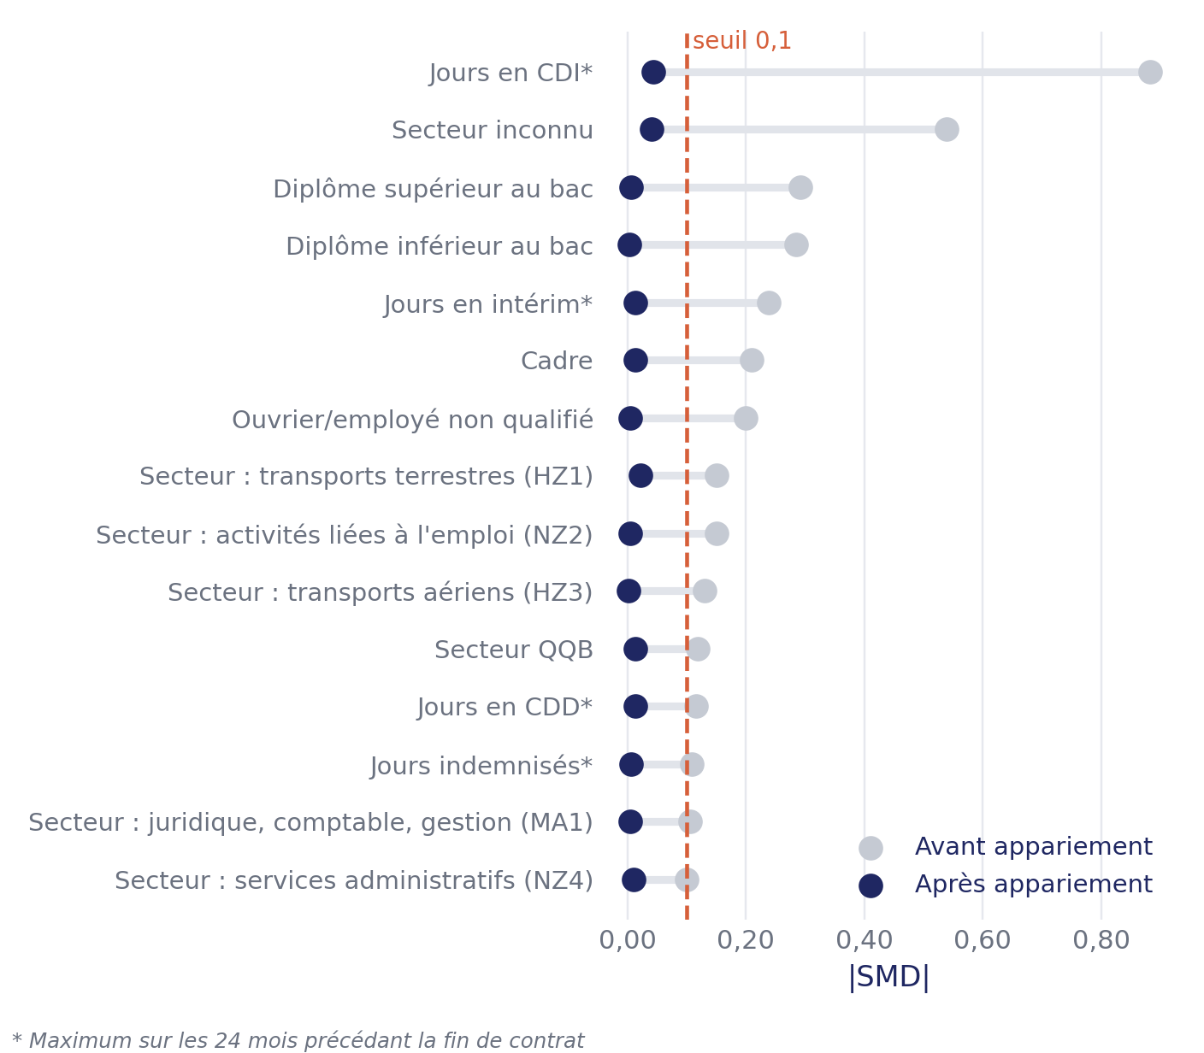
Partie 2 : ESTIMATION CAUSALE A MOYEN-TERME – QUALITé de l'appariement STATISTIQUE
APRÈS APPARIEMENT, TRAITÉS ET TÉMOINS SONT ÉQUILIBRÉS SUR LES 217 VARIABLES
L’écart standardisé maximal passe de 0,88 à 0,04 : toutes les variables respectent le seuil de 0,1
VARIABLES D'APPARIEMENT
|SMD| < 0,1
|SMD| MAXIMAL
RATIO DE VARIANCE
217
100 %
0,04
1,01
sur 24 mois d'historique
contre 71 % avant
contre 0,88 avant
médiane, idéal = 1
​
​
​
DES SCORES QUI SE SUPEROPOSENT
DES DÉSÉQUILIBRES INITIAUX CORRIGÉS
PRINCIPAUX ÉCARTS AVANT/APRÈS
Densité du score de propension
Les 15 variables les plus déséquilibrées avant appariement
Moyenne des traités et des témoins, et SMD
Variable | RCI | Témoins avant | SMD avant | Témoins après | SMD après
Jours en CDI (m-1) | 29,1 | 23,8 | 0,88 | 28,8 | 0,03
Secteur inconnu | 1,6 % | 8,4 % | −0,54 | 2,3 % | −0,04
Diplôme > bac | 42,2 % | 27,8 % | 0,29 | 37,4 % | 0,01
Diplôme < bac | 38,3 % | 52,1 % | −0,29 | 42,2 % | 0,00
Intérim (m-3) | 0,05 | 0,34 | −0,24 | 0,07 | −0,01
Cadre | 23,3 % | 14,4 % | 0,21 | 20,3 % | 0,01
Âge (années) | 39,1 | 39,9 | −0,06 | 39,5 | −0,01
Les traités appariés (92,5 % des RCI) sont un peu moins diplômés que l'ensemble des RCI : l'effet est estimé sur le support commun.
Pour chaque signataire de RCI, il existe un sortant de cdi qui avait les mêmes chances de signer une rupture conventionnelle.
Le SMD mesure l'écart entre RCI et témoins sur une variable, en tenant compte de sa dispersion : sous 0,1, la différence est trop faible pour fausser la comparaison.
Avant appariement, les RCI diffèrent nettement des autres sortants de CDI ; après, leurs témoins leur ressemblent sur l'historique d'emploi, le diplôme et la qualification.

Slide 11
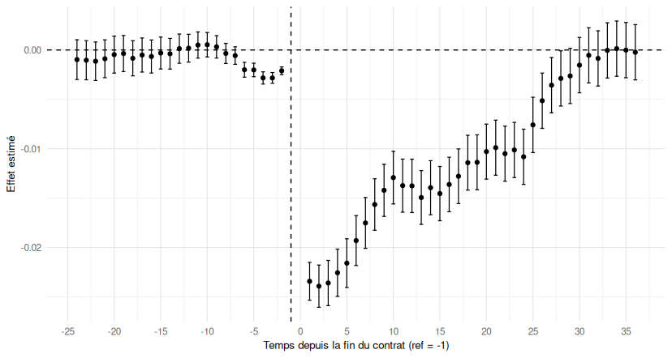




ESTIMATION CAUSALE À MOYEN TERME – EMPLOI SALARIÉ
À PROFILS COMPARABLES, UN ÉCART D'EMPLOI SALARIÉ LIMITÉ, QUI SE RÉSORBE EN DEUX ANS ET DEMI
−1,8 point en moyenne la première année, puis plus d'écart significatif avec les témoins appariés dès 30 mois
S
S FFF
S
ÉTUDE D’ÉVÈNEMENTS : EFFET MOIS PAR MOIS DE LA RCI SUR LA PRÉSENCE EN EMPLOI SALARIÉ
ÉCART EN 1ÈRE ANNÉE
1ère année
Personnes de moins en emploi salarié, pour 100
LITTÉRATURE
9 pts
vs l’ensemble des allocataires ARE
RATTRAPAGE DÈS 5 MOIS
NOS ESTIMATIONS
$\sim$2 pts
vs témoins appariés
CREUX : -2,4 points
= 1 personne sur 100, (1 point de taux de présence en emploi salarié)
2 MOIS APRÈS LA RUPTURE
ÉCART SE RÉSORBE
À PARTIR DE 30 MOIS
5 FOIS MOINS PAR RAPPORT À LA LITTÉRATURE
L’essentiel de l’écart trouvé par la littérature s’explique par les différences de profil entre les RCI et la population comparée
Champ : France, personnes indemnisables à l’ARE hors annexes VIII et X et ayant en 2022 une fin de CDI suivie d’une ouverture de droit initiale
Source : MiDAS – Vague 8; traitement Unédic
UN ÉCART BIEN PLUS FAIBLE
UN RATTRAPAGE RAPIDE
UNE CONVERGENCE À MOYEN-TERME
$\sim$ 1,8 points d′écart la première année, contre 9 pts face à l′ensemble des allocataires
$\sim$ l’écart se réduit dès le 5e mois et se réduit de près de la moitié en un an
$\sim$ Plus d’écart significatif avec les témoins à partir d’environ 30 mois

Slide 12
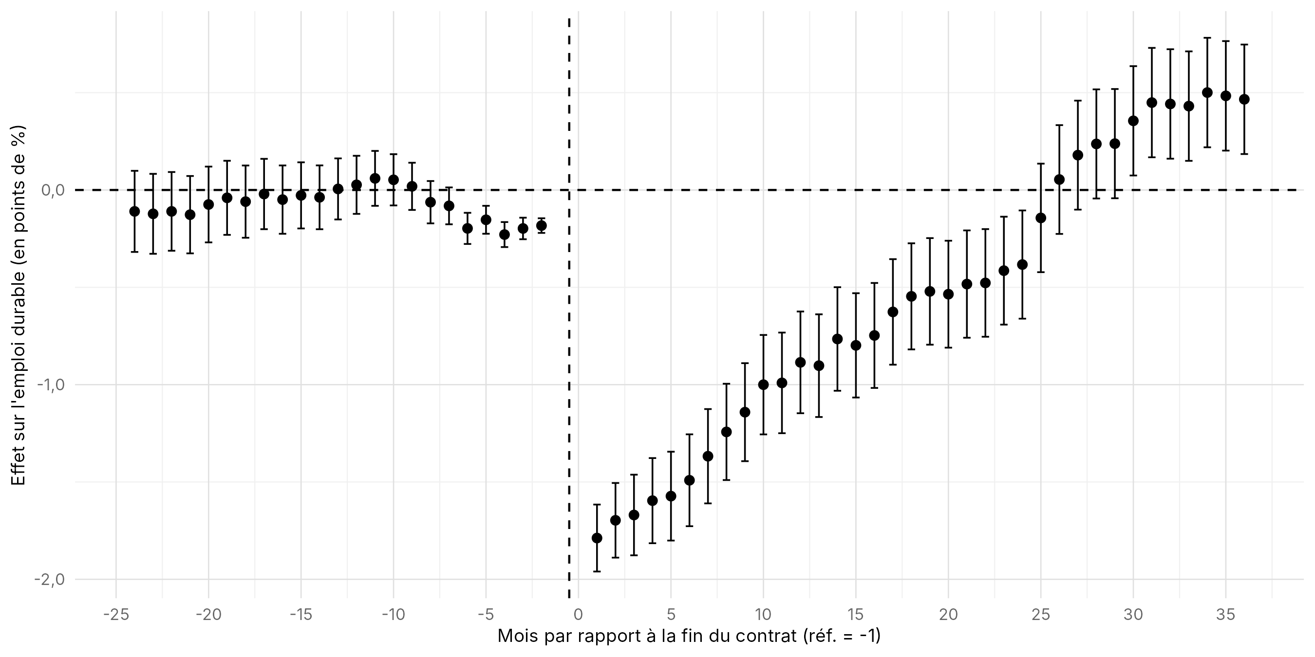
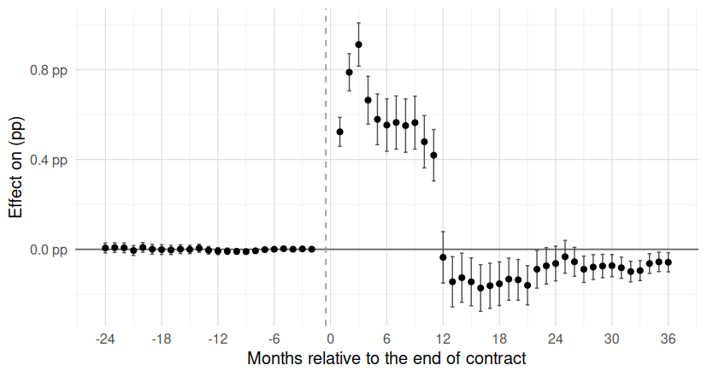
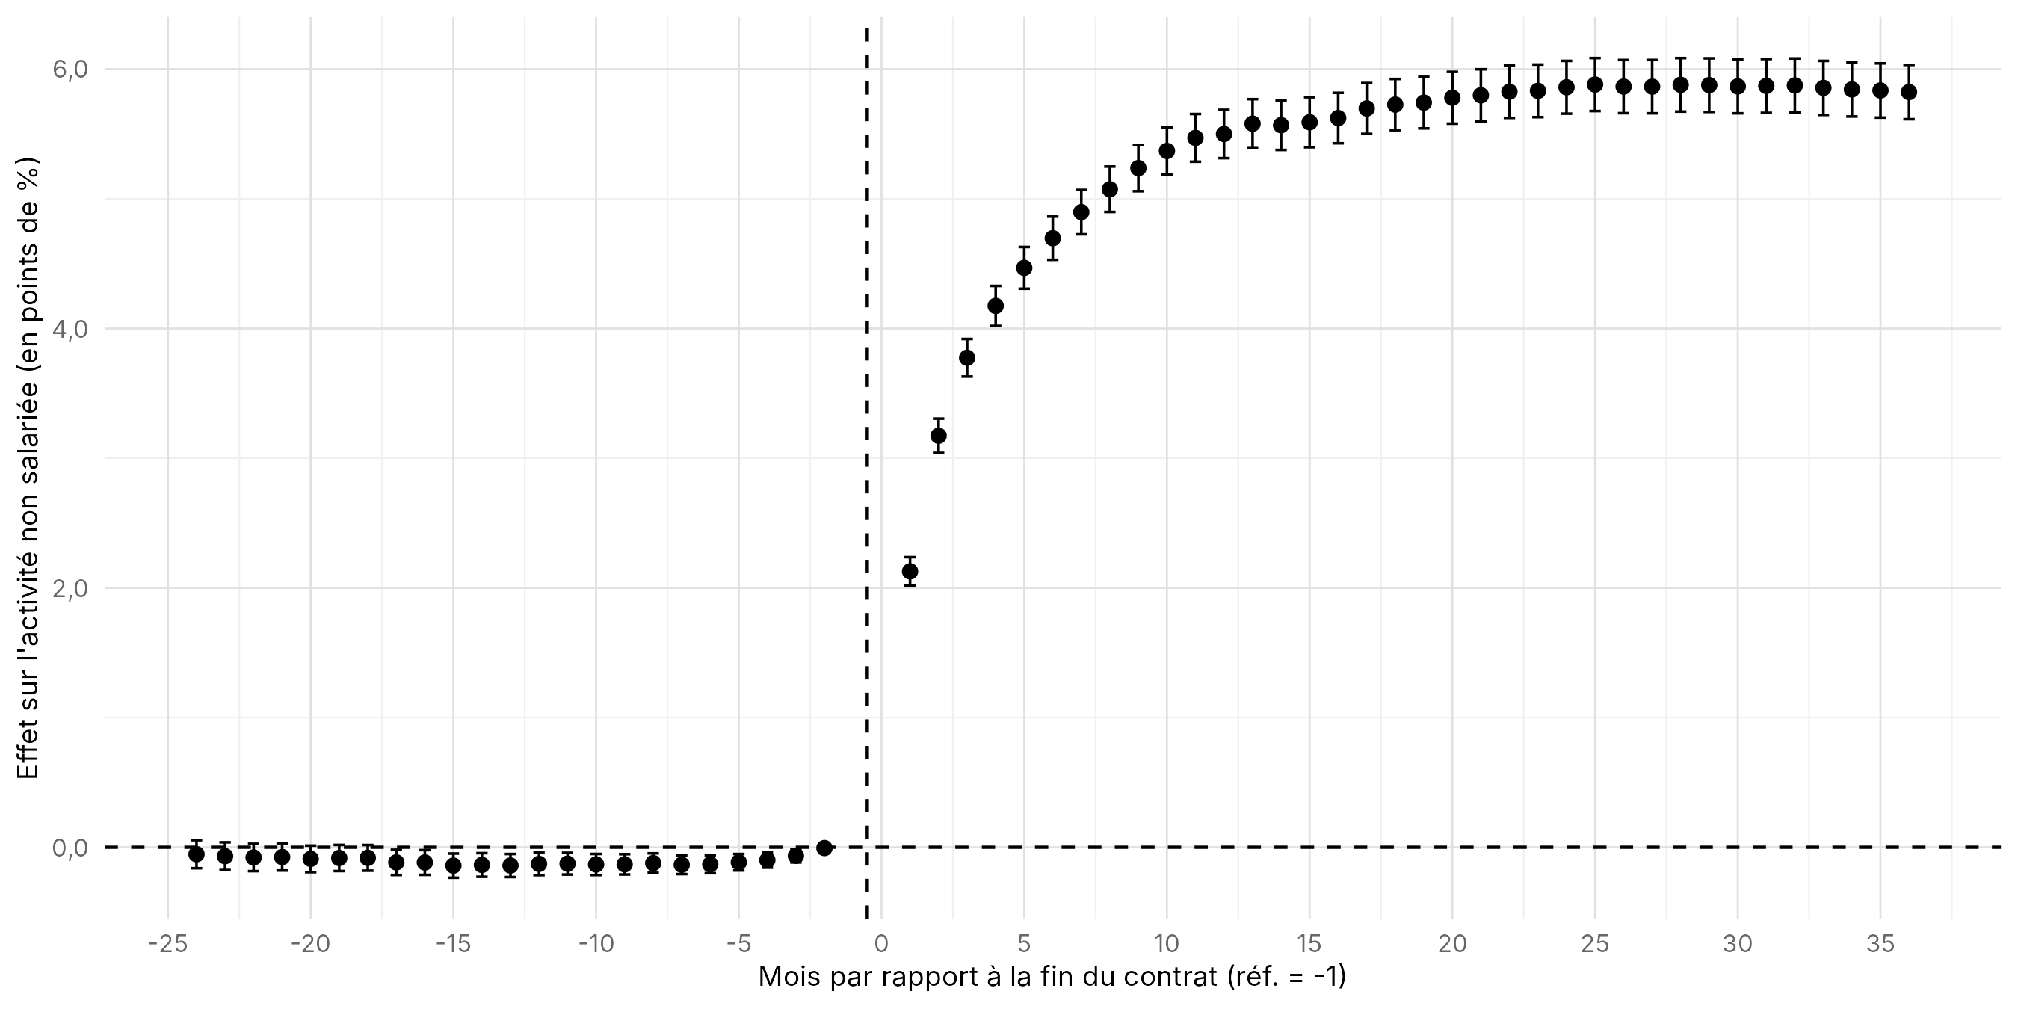



ESTIMATION CAUSALE À MOYEN TERME – EMPLOI DURABLE, EMPLOI NON SALARIÉ ET FORMATION
FORMATION, EMPLOI DURABLE, INDÉPENDANCE : CE QUE RECOUVRE L'ÉCART DE PRÉSENCE EN EMPLOI SALARIÉ
Plus souvent en formation la première année, au-dessus des témoins en emploi durable et jusqu’à 6 points de plus en emploi non salarié
① EN EMPLOI DURABLE
② EN FORMATION (AREF)
③ CRÉATION D’ENTERPRISE PENDANT LE DROIT
+0,5 pt dès 27 mois
pic à +0,9 pt
+0,5 pt la 1re année
≈ +5,8 pts
+2 pts dès le 1er mois
−1,8 pt au 3e mois
​
À retenir : le déficit de départ est plus faible qu'en emploi salarié, et il s'inverse : à trois ans, les signataires sont un peu plus souvent en emploi stable que leurs témoins.
À retenir : pendant la première année, les signataires sont plus souvent en formation indemnisée, ce qui les retire mécaniquement de l'emploi salarié. L'écart disparaît dès le 12e mois.
À retenir : une partie des signataires quitte le salariat pour s'installer à son compte, et cet écart ne se referme pas. Mesure en borne haute.
À TROIS ANS, POUR 100 PERSONNES, PAR RAPPORT AUX TÉMOINS
Emploi salarié
Emploi durable
Formation
Activité non salariée
≈ 0
écart résorbé vers 30 mois
+0,5 pt
un peu plus souvent en emploi stable
≈ 0
l'effet est concentré sur la première année
≈ +5,8 pts
Champ : personnes indemnisables à l'ARE hors annexes VIII et X, fin de CDI en 2022 suivie d'une ouverture de droit initiale · Source : MiDAS vague 8, traitement Unédic.

Slide 13
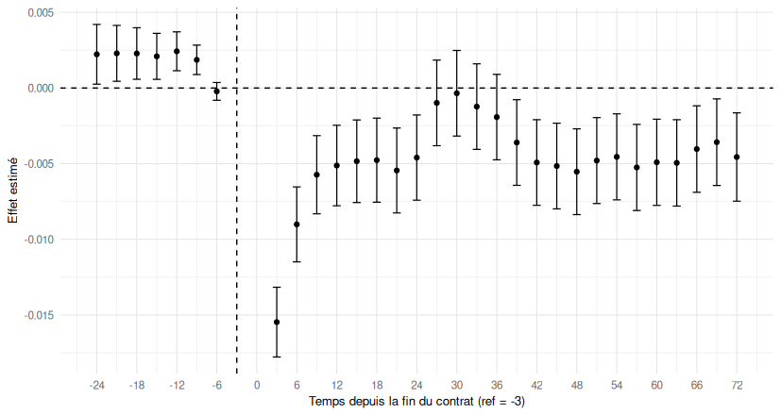
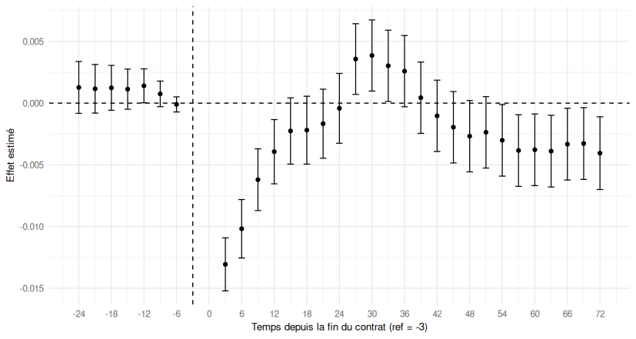
ESTIMATION CAUSALE À LONG TERME – EMPLOI SALARIé
SUR 6 ANS, UN CHOC D’UN POINT ET DEMI QUI S’EFFACE EN UN AN, PUIS UN ÉCART RÉSIDUEL QUI SE STABILISE
Cohorte de 2019 suivie sur 72 mois, effet de la RCI en écarts aux témoins appariés, en points de taux de présence en emploi
EN EMPLOI SALARIÉ
EN EMPLOI DURABLE
S
Quasi-fermeture de l’écart
De la 4e à la 6e année, un écart stable autour de 0,5 pt
Avantage
significatif
Écart stable de 0,35 pts jusqu’à 6 ans
-1,5 pt au 3e mois
-1,3 pt au 3e mois
Champ : France, personnes indemnisables à l’ARE hors annexes VIII et X et ayant en 2019 une fin de CDI suivie d’une ouverture de droit initiale
Source : MiDAS – Vague 8; traitement Unédic
Champ : France, personnes indemnisables à l’ARE hors annexes VIII et X et ayant en 2019 une fin de CDI suivie d’une ouverture de droit initiale
Source : MiDAS – Vague 8; traitement Unédic
PASSÉ 2 ANS, L’ÉCART SE STABILISE À 0,5 MOIS; SOIT UNE PERSONNE SUR 200 EN MOINS EN EMPLOI SALARIÉ
VERS 2 À 3 ANS, LES RCI SONT BEAUCOUP PLUS EN EMPLOI DURABLE QUE LEURS TÉMOINS APPARIÉS, UN LÉGER DÉFICIT APPARAÎT PAR LA SUITE
UN CHOC INITIAL CONTENU
UNE FENÊTRE DE CONVERGENCE VERS 2 À 3 ANS
UN ÉCART RÉSIDUEL FAIBLE ET STABLE
-1,55 pts en emploi salarié, -1,30 en emploi durable
Écart nul pour l'emploi salariés et avantage significatif pour l’emploi durable de 27 à 33 mois
0,45 points en emploi salarié et 0,5 points en emploi durable à 6 ans

Slide 14
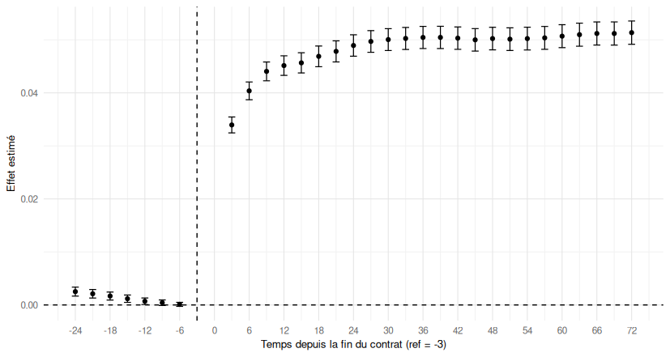
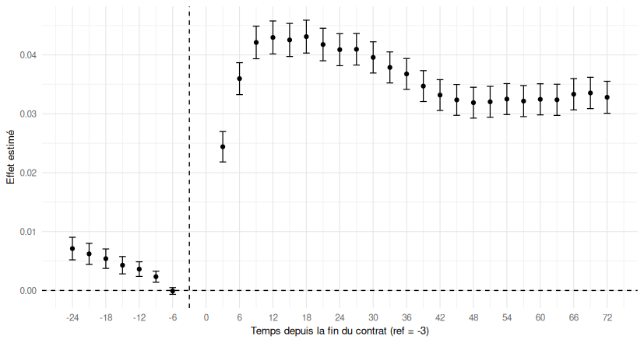
ESTIMATION CAUSALE À LONG TERME – EMPLOI NON SALARIé
AU TOTAL, LES SIGNATAIRES DE RCI SONT PLUS SOUVENT EN EMPLOI QUE LEURS TÉMOINS
Six ans après la rupture, +3,3 points en emploi salarié ou non salarié : le léger déficit en emploi salarié est plus que compensé par l'installation à son compte
EMPLOI GLOBAL (SALARIÉ OU NON SALARIÉ)
S
S FFF
S
ACTIVITÉ NON SALARIÉE
+3,3 POINTS
Pic à 4,3 points, puis reflux et stabilisation
Champ : France, personnes indemnisables à l’ARE hors annexes VIII et X et ayant en 2019 une fin de CDI suivie d’une ouverture de droit initiale
Source : MiDAS – Vague 8; traitement Unédic
Sur 100 RCI, environ 5 sont à leur compte alors que leurs témoins ne le sont pas
LA DÉCOMPOSITION À 6 ANS
Champ : France, personnes indemnisables à l’ARE hors annexes VIII et X et ayant en 2019 une fin de CDI suivie d’une ouverture de droit initiale
Source : MiDAS – Vague 8; traitement Unédic
-0,45 pts
En emploi salarié
En emploi non salarié
+5 pts
L’emploi, qu’il soit salarié ou non est plus fréquent chez les RCI après la rupture du contrat
En emploi global
+3,3 pts

Slide 15
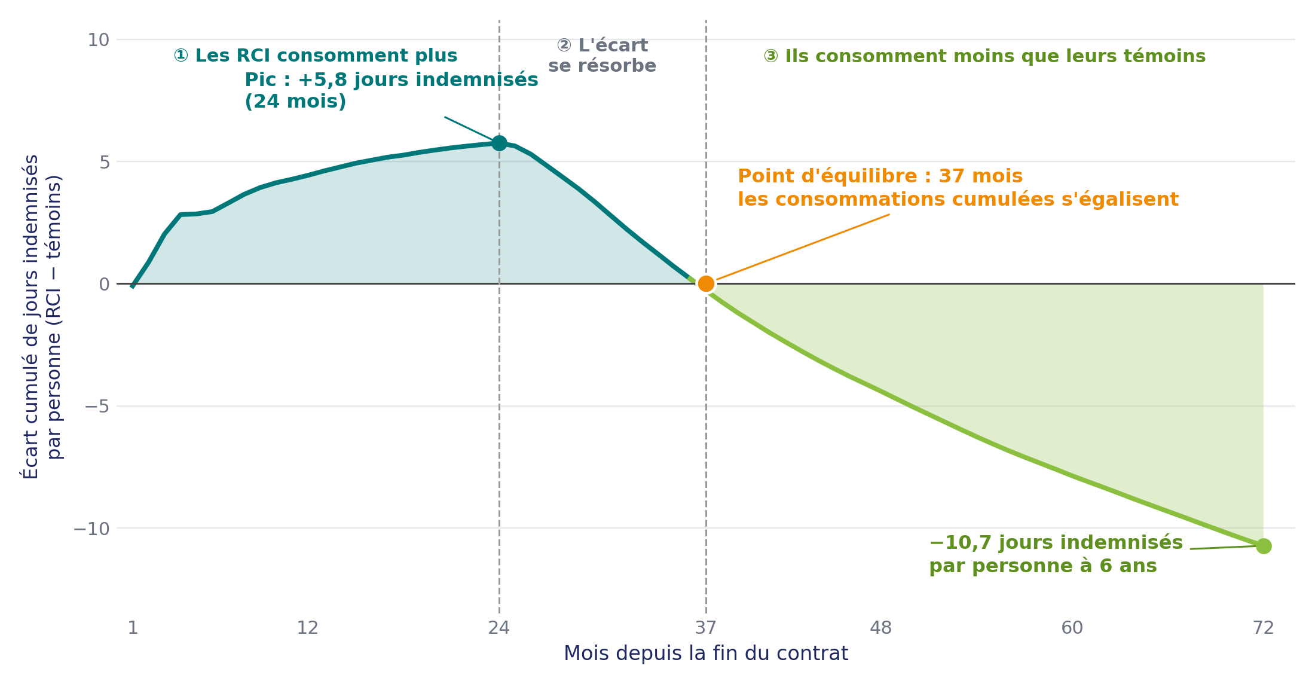
LONG TERME – consommation de droits
UNE SURCONSOMMATION DE DROITS PENDANT LE PREMIER DROIT, COMPENSÉE EN TROIS ANS
Jusqu’à 5,8 jours indemnisés de plus par personne à deux ans,, un point d’équilibre à 37 mois, puis 10,7 jours de moins que les témoins à six ans
ÉCART CUMULÉ DE JOURS INDEMNISÉS DEPUIS LA FIN DU CONTRAT
BILAN EN JOURS INDEMNISÉS
Par personne, écart RCI − témoins appariés
+5,8 jours
écart cumulé maximal, atteint à 24 mois
37 mois
point d'équilibre : les consommations cumulées s'égalisent
−10,7 jours
moins de jours indemnisés que les témoins à six ans
Champ : France, personnes indemnisables à l'ARE hors annexes VIII et X et ayant en 2019 une fin de CDI suivie d'une ouverture de droit initiale. Source : MiDAS ; traitement Unédic
PLUS DE DROITS CONSOMMÉS AU DÉPART
UN RATTRAPAGE EN UN AN
MOINS DE DROITS CONSOMMÉS À SIX ANS
Les RCI consomment davantage de jours indemnisés pendant les 24 premiers mois
Dès le 25ᵉ mois, ils consomment chaque mois moins que leurs témoins : l'écart cumulé s'annule à 37 mois
Moins de retours à l'indemnisation après le premier droit : 10,7 jours de moins par personne

Slide 16
PARTIE 2 : AU-DELÀ DE L’EFFET MOYEN : L’HÉTÉROGÉNÉITÉ DES TRAJECTOIRES
L’effet moyen recouvre-t-il des parcours homogènes ?
LA QUESTION
CE QUE NOUS FAISONS
CE QUE CELA PERMET
01
Comparaison appariée et étude d'événements
Comparer aux seuls sortants de CDI, et non à l'ensemble des allocataires
Documenter les écarts d'âge, de diplôme et de salaire de référence
Apparier sur score de propension : 217 variables, dont 24 mois d'historique
Suivre les trajectoires de 24 mois avant à 36 mois après, et jusqu'à 72 mois pour 2019
À profil comparable, la rupture conventionnelle change-t-elle les trajectoires ?
Isoler ce qui tient à la voie de sortie, et non au profil ni à la conjoncture
02
Analyse de séquences
Reconstituer les parcours mensuels sur six ans, emploi comme hors emploi
Classer les trajectoires en parcours types communs aux deux groupes
Comparer la répartition des signataires et de leurs témoins appariés
Que cache l'effet moyen ?
Faire apparaître la diversité des parcours derrière la moyenne
EN COMPLÉMENT
Les motifs, dans les mots des salariés. Les données administratives enregistrent ce que font les signataires, pas pourquoi ils ont signé. Un modèle de sujets sur environ 1 700 messages de forums éclaire les motifs déclarés, sans prétention à la représentativité.
MiDAS · appariement Dares, Cnaf et France Travail, 2017-2025
Cohorte 2022 trois ans de recul
Cohorte 2019 six ans de recul

Slide 17
Analyse D’hétérogénéité – TRAJECTOIRES à long terme -méthodologie
AU-DELÀ DE L’EFFET MOYEN : RECONSTITUER LES PARCOURS DES RCI ET DE LEURS TÉMOINS SUR 67 MOIS
Chaque trajectoire est une suite d'états mensuels, comparée aux autres puis regroupée en parcours types communs aux deux groupes
S
UNE TRAJECTOIRE = UNE SUITE D’ÉTATS MENSUELS DU 1ER MOIS APRÈS LA RUPTURE DU CDI JUSQU’AU 67E MOIS
ECHANTILLON STRATIFIÉ
S
20 000
paires, strates définies par le profil du traité
9 ÉTATS
EMPLOI SALARIÉ
STRATE A
STRATE B
STRATE C
EMPLOI SALARIÉ AVEC AIDES
NON SALARIÉ + SALARIÉ
Paires tirées en couleur – 1 strate = croisement des caractéristiques du traité (variables catégorielles x quantile des continues)
NON SALARIÉ INDEMNISÉ
NON SALARIÉ SEUL
RÉPARTITION PROPORTIONNELLE à l’échantillon entre les strates
CHÔMAGE INDEMNISÉ
k = 1
k = 12
k = 24
k = 36
k = 48
k = 60
k = 67
MINIMA SOCIAUX
TIRAGE AU HASARD des paires à l’intérieur de chaque strate
1 case = 3 mois (illustration)
RETRAITE
UN SEUL ÉTAT PAR MOIS PAR INDIVIDU SUIVI
REPRÉSENTATION VÉRIFIÉE : population $\sim$ échantillon
NON OBSERVÉ
DISTANCE ENTRE LES TRAJECTOIRES
TYPOLOGIE COMMUNE
COMPARAISON RCI/TÉMOINS
S
S
S
Optimal Matching = coût minimal pour transformer une trajectoire en une autre
Classification ascendante hiérarchique (Ward), consolidée par k-médoïdes
RÉPARTITION DANS LES CLASSES
Même typologie pour les deux groupes : comparaison directe
Part des RCI et des témoins dans chaque classe, écart en points
CLASSE 1
CLASSE 2
CLASSE 3
Substitution
COMPLEXITÉ DES TRAJECTOIRES
SUBSTITUTION D’UN ÉTAT : coût 2
Indice de complexité (transitions et diversité des états) et nombre d’épisodes
INSERTION / SUPPRESSION (DÉCALAGE) : coût 1,5

Slide 18
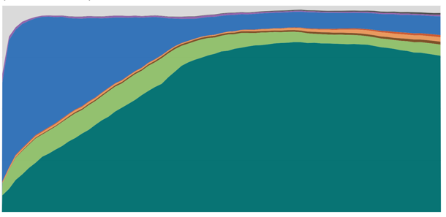
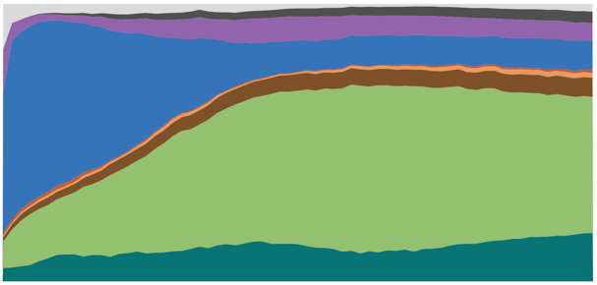

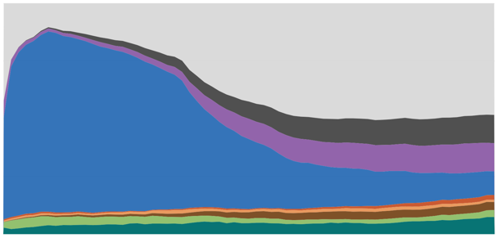

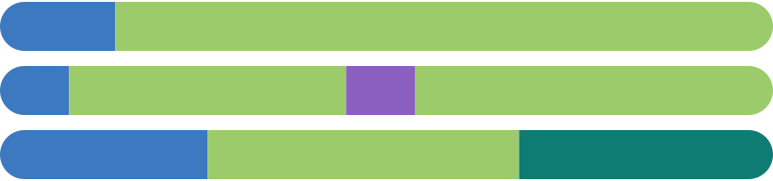
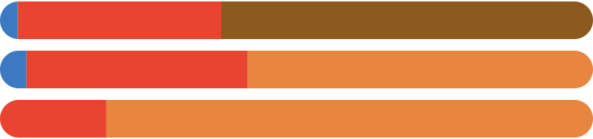
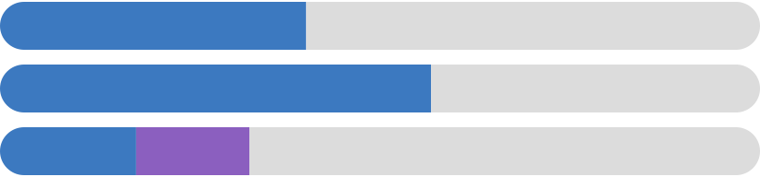
Analyse D’hétérogénéité – TRAJECTOIRES à long terme -résultats
Plus d'installations à son compte, moins d'emploi aidé : ce qui distingue les parcours des RCI
Sur quatre parcours types, les RCI sont surreprésentés dans l'activité non salariée (+5 pts) et sous-représentés dans l'emploi salarié avec aides (− 3 pts)
EMPLOI SALARIÉ
EMPLOI SALARIÉ AVEC AIDES
CHÔMAGE I.
NON SALARIÉ + SALARIÉ
NON SALARIÉ INDEMNISÉ
NON SALARIÉ SEUL
MINIMA SOCIAUX
RETRAITE
NON OBSERVÉ
CL.1 : REPRISE RAPIDE EN EMPLOI SALARIÉ
CL.2 : EMPLOI SALARIÉ AVEC AIDES
CL.4 : SORTIE DU CHAMP OBSERVÉ
Passage par l’assurance-chômage bref, puis emploi salarié durable
Retour à l’emploi salarié cumulé avec l’ARE ou les minimas sociaux
Activité non salariée, d’abord indemnisée puis seule
Chômage indemnisé, puis retraite, minima sociaux ou sortie du champ
CL.3 : INSTALLATION A SON COMPTE
40% DES EFFECTIFS
18% DES EFFECTIFS
17% DES EFFECTIFS
25% DES EFFECTIFS
CHRONOGRAMME DES ETATS
CHRONOGRAMME DES ETATS
CHRONOGRAMME DES ETATS
CHRONOGRAMME DES ETATS
SÉQUENCES LES PLUS REPRÉSENTATIVES
SÉQUENCES LES PLUS REPRÉSENTATIVES
SÉQUENCES LES PLUS REPRÉSENTATIVES
SÉQUENCES LES PLUS REPRÉSENTATIVES
k=1 k=67
k=1 k=67
k=1 k=67
k=1 k=67
TRAITÉS
39,2 %
TRAITÉS
23 %
TRAITÉS
21 %
TRAITÉS
16 %
TRAITÉS
APPARIÉS
26 %
APPARIÉS
APPARIÉS
18 %
APPARIÉS
40 %
15 %
DEUX PROFILS OÙ LES RCI SE DÉMARQUENT
CE QUI ÉCLAIRE LE MOINDRE COÛT À L’ASSURANCE-CHÔMAGE
Sur-représentation dans le groupe de l’activité non salarié et présence moins nombreuse dans le groupe de l’emploi aidé
Peu de retour à l’assurance-chômage après le premier droit par rapport aux témoins appariés

Slide 19
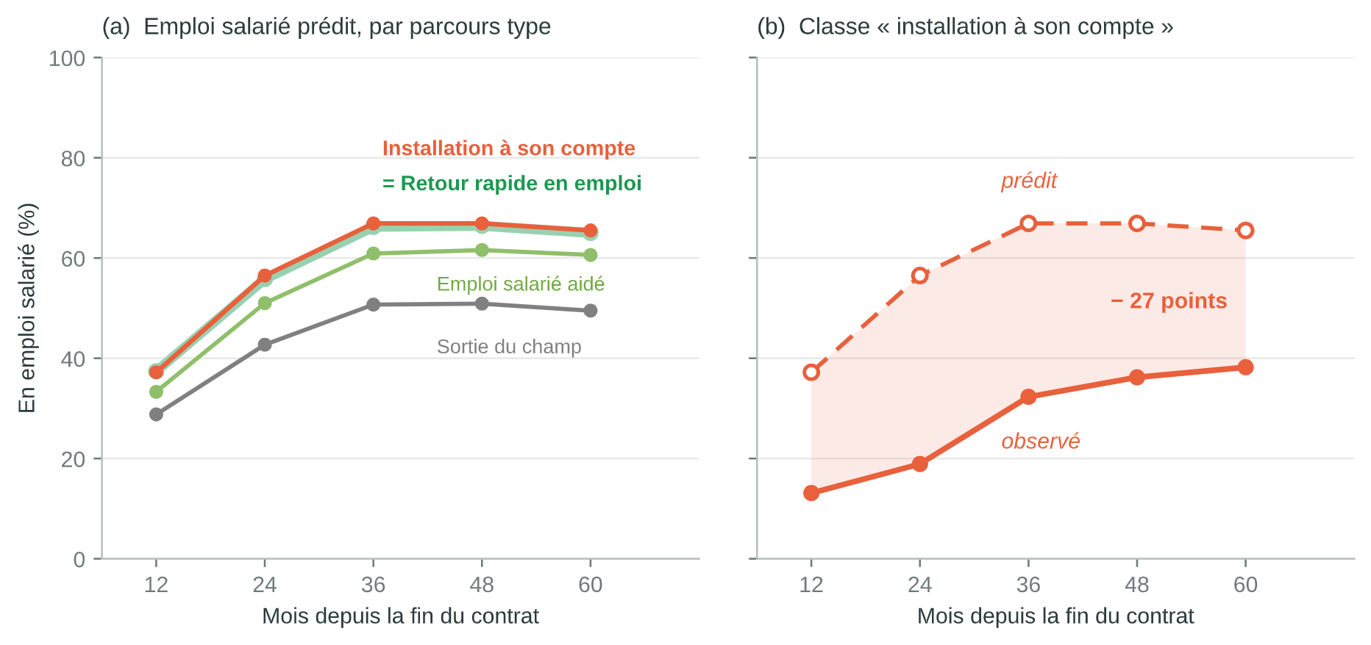


Analyse D’hétérogénéité – TRAJECTOIRES à long terme –durabilité de l’activité non salariée
L’ACTIVITÉ NON SALARIÉE SEMBLE ÊTRE UN CHOIX, PAS UN DÉFAUT D'ALTERNATIVE
A profil égal, ceux qui créent une entreprise ont les mêmes chances que ceux aui reviennent vite en emploi
S
DEUX LECTURES POSSIBLES
① DES PERSPECTIVES AUSSI BONNES QUE CEUX QUI REVIENNENT VITE
② UN EMPLOI SALARIÉ BIEN EN DEÇÀ
en %
Une activité viable
Ils restent indépendants parce que leur activité fonctionne.
Une absence d'alternative
Ils restent hors du salariat faute d'avoir retrouvé un emploi.
CE QUE MONTRENT LES DONNÉES
Mois depuis la fin du contrat
Mois depuis la fin du contrat
À profil égal, ceux qui s'installent à leur compte avaient les mêmes perspectives salariées que ceux qui reviennent vite en emploi. Rester hors du salariat relèverait donc d'un choix, et d'une activité qui tient, plutôt que d'un échec.
67 % d'emploi salarié prédit à 36 mois, contre 61 % pour l'emploi aidé et 51 % pour la sortie du champ.
38 % observé à 60 mois, soit 27 points de moins que ce que leur profil laissait attendre.
Méthode : pour chaque parcours type, une forêt aléatoire entraînée sur les trois autres classes prédit l'emploi salarié à partir du profil en fin de contrat ; la classe prédite n'est jamais vue à l'entraînement. Limite : l'activité non salariée n'est observée que pendant l'inscription à France Travail ; l'entrée y est traitée comme un état absorbant, la survie de l'activité n'est donc pas observée.
Source : MiDAS, cohorte 2019, échantillon stratifié de paires appariées · traitement Unédic.

Slide 20
EN complément – ANALYSE TEXTUELLE SUR DONNées de forum
LE PROJET PRÉCÈDE LA RUPTURE, ET LE DROIT EN FINANCE LE LANCEMENT
Quatre moments reconstitués à partir des messages les plus chargés sur le thème, et les résultats correspondants sur données administratives
AVANT LA RUPTURE
LA RUPTURE
LE LANCEMENT
ENSUITE
1
2
3
4
Le projet existe déjà
Une rupture plutôt qu'une démission
Le financer avec le droit : ARE ou ARCE ?
Indemnisé, puis seul ou de retour en recherche
k < 0
k = 0
k = 1 : + 2,1 pts d'activité non salariée
À son compte : 21 % contre 15 %
S
S
S
S
« J'ai créé ma micro-entreprise en parallèle du salariat et souhaite désormais en faire mon activité principale. »
« J'y vois l'opportunité de négocier une rupture conventionnelle afin d'être éligible à l'ARE […] afin de me mettre à mon compte en freelance. »
« Comme la première année sera certainement un peu difficile, j'aimerais toucher mes allocations chômage pour avoir un filet de sécurité. »
« Je me suis lancé en auto-entrepreneur juste après, et quand je faisais pas d'argent je touchais l'allocation chômage. »
r/conseiljuridique, 2025
r/conseiljuridique, 2023
r/conseiljuridique, 2024
r/conseiljuridique, 2023
S
S
S
S
« Mon projet de création d'entreprise est lancé, j'ai déjà mes premiers clients. »
« Il est impensable pour moi de quitter mon emploi sans filet financier (allocations chômage). »
« Me conseillez-vous de la créer avant ou après ma rupture conventionnelle ? […] Plutôt team ARCE ou ARE »
« J'ai voulu me lancer en autoentreprise […] mais je n'avais pas les reins assez solides pour débuter. »
r/conseiljuridique, 2026
r/conseiljuridique, 2023
r/vosfinances, 2024
r/france, 2022
Lecture · citations reproduites dans leur orthographe d'origine, tirées des messages les plus chargés sur le thème de la création d'entreprise ; pseudonymes retirés. Les étiquettes vertes rappellent le résultat correspondant estimé sur MiDAS. Le corpus illustre une séquence, il n'en mesure pas la fréquence.
Source : Reddit (via Arctic Shift), forum-juridique.net et Juritravail, 2019-2026 ·.

Slide 21
EN COMPLÉMENT
Les motifs, dans les mots des salariés
LA QUESTION
CE QUE NOUS FAISONS
CE QUE CELA PERMET
01
Comparaison appariée et étude d'événements
Comparer aux seuls sortants de CDI, et non à l'ensemble des allocataires
Documenter les écarts d'âge, de diplôme et de salaire de référence
Apparier sur score de propension : 217 variables, dont 24 mois d'historique
Suivre les trajectoires de 24 mois avant à 36 mois après, et jusqu'à 72 mois pour 2019
À profil comparable, la rupture conventionnelle change-t-elle les trajectoires ?
Isoler ce qui tient à la voie de sortie, et non au profil ni à la conjoncture
02
Analyse de séquences
Reconstituer les parcours mensuels sur six ans, emploi comme hors emploi
Classer les trajectoires en parcours types communs aux deux groupes
Comparer la répartition des signataires et de leurs témoins appariés
Que cache l'effet moyen ?
Faire apparaître la diversité des parcours derrière la moyenne
EN COMPLÉMENT
Les motifs, dans les mots des salariés. Les données administratives enregistrent ce que font les signataires, pas pourquoi ils ont signé. Un modèle de sujets sur environ 1 700 messages de forums éclaire les motifs déclarés, sans prétention à la représentativité.
MiDAS · appariement Dares, Cnaf et France Travail, 2017-2025
Cohorte 2022 trois ans de recul
Cohorte 2019 six ans de recul

Slide 22



EN complément – ANALYSE TEXTUELLE SUR DONNées de forum
CE QUE LES SALARIÉS ÉCRIVENT, ET CE QUE CELA APPORTE À L'ANALYSE
Dix thèmes dégagés sans catégories imposées (NMF) : part moyenne du contenu des messages, et non part de la population des signataires
LES THÈMES DU CORPUS · PART MOYENNE DU CONTENU
CE QUE LES SALARIÉS ÉCRIVENT
CE QUE CELA APPORTE À L'ANALYSE
32 %
Pourquoi une rupture plutôt qu'une démission
HORS CHAMP DANS MiDAS
« Si je démissionne je sais que je n'aurai pas droit au chômage. »
L'alternative n'est pas un départ indemnisé
Envie de partir : insatisfaction, conflit
18,2 %
La démission n’ouvre pas de droit : ces salariés restent hors des données. Et quand la rupture leur est refusée, la détresse apparaît dans 36 % des messages, contre 14 % quand elle est obtenue.
Garder ses droits plutôt que démissionner
13,7 %
r/conseiljuridique, 2023
24 %
Ruptures subies
NON OBSERVABLE DANS MiDAS
« Il a ajouté qu'il veut faire une rupture conventionnelle car un licenciement lui coûterait trop cher. »
La prémisse du « choix » ne vaut pas pour tous
Menace de licenciement pour faute, abandon de poste
9,8 %
Arrêt maladie, burn-out
7,4 %
Même ordre de grandeur que les 29 % de signataires contraints (Bourieau, 2013) et les 24 % de substitutions à un licenciement (Carry, 2025).
Rupture à la place d'un licenciement économique
6,8 %
r/conseiljuridique, 2023
13 %
Transitions après la rupture
INFÉRÉ DANS MiDAS
« Comme la première année sera certainement un peu difficile, j'aimerais toucher mes allocations chômage pour avoir un filet de sécurité. »
Le droit finance un projet préparé
Création d'entreprise financée par l'ARE ou l'ARCE
7,9 %
Confirme de l'intérieur ce que la forêt aléatoire laissait supposer : une installation choisie, et non un repli faute d'emploi salarié.
Périodes d'essai, nouveaux emplois
4,9 %
r/conseiljuridique, 2024
31 % Procédure et argent — démarches et dates, montant de l'indemnité, solde de tout compte. Contenu administratif, sans portée pour l'analyse.
Le corpus n'estime aucun effet : il documente de l'intérieur des mécanismes que les données ne font qu'inférer, et contredit l'une des prémisses de la réforme.
Source : Reddit (via Arctic Shift), forum-juridique.net et Juritravail, 2019-2026 ; modèle de thèmes (NMF, dix thèmes)

Slide 23





CONCLUSION
Quatre enseignements sur la rupture conventionnelle individuelle
Signataires de 2019 et 2022 appariés à des sortants de CDI pour un autre motif, suivis jusqu'à six ans après la fin du contrat
LE RETOUR EN EMPLOI SALARIÉ
CE QUI OCCUPE CE TEMPS
Un retard faible et transitoire
Des transitions, non de l'inactivité
L'essentiel de l'écart brut tient au profil de ceux qui signent, et non au dispositif lui-même : une fois les profils comparables, l'écart se referme.
Les signataires créent plus souvent une activité, se forment plus tôt et acceptent moins de contrats courts ; dès la troisième année, ils occupent plus souvent un emploi durable.
− 2,4 pts au maximum · écart résorbé vers 30 mois
Non-salariat + 5 à + 6 pts · emploi durable + 0,5 pt à 36 mois
LA FORME DE L'ÉCART
LE RECOURS À L'ASSURANCE CHÔMAGE
Une bifurcation minoritaire et choisie
Un surcoût circonscrit, puis inversé
La majorité suit le même parcours que les témoins. L'écart vient d'un report vers l'indépendance, choisi par des profils qui avaient d'aussi bonnes perspectives salariées.
La consommation est légèrement supérieure jusqu'à l'épuisement des droits, puis devient inférieure : les témoins enchaînent plus souvent des parcours instables avec retours à l'indemnisation.
Parcours « à son compte » : 21 % contre 15 % des témoins
+ 5,8 jours à 24 mois · − 10,7 jours à 72 mois
CE QUE CELA DIT DE L'HYPOTHÈSE TESTÉE
L'hypothèse selon laquelle les signataires solliciteraient davantage l'assurance chômage parce que leur départ est choisi n'est pas vérifiée sur le versant salarié : le surcoût est circonscrit aux deux premières années et finance des transitions — création d'activité, formation, meilleur appariement — plutôt que des périodes prolongées hors de l'emploi.

Slide 24
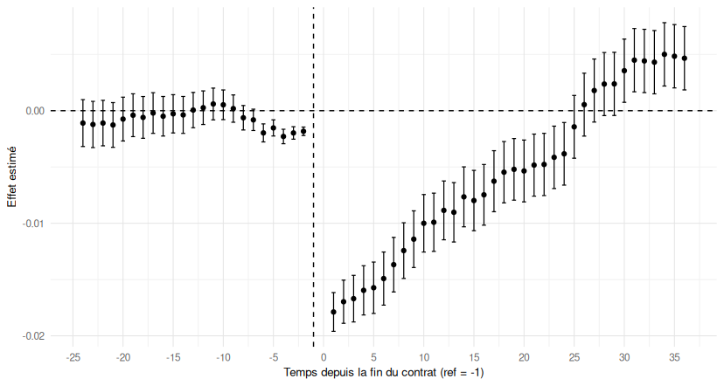
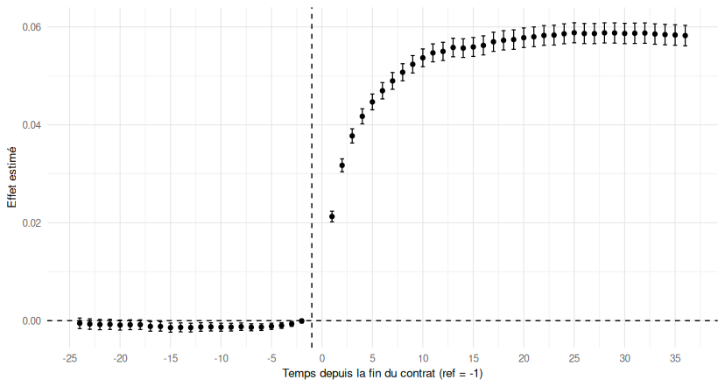



ESTIMATION CAUSALE À MOYEN TERME – EMPLOI DURABLE ET NON SALARIÉ
Derrière l’écart en emploi salarié : des emplois plus durables et des départs vers l’activité non salariée
Au-dessus des témoins en emploi durable à partir de 27 mois (+0,5 pt), et jusqu'à 6 points de plus en activité non salariée
EN EMPLOI DURABLE
SUR LA CRÉATION D’ENTREPRISE PENDANT LE DROIT
S
-1,8 PT D’ÉCART AU DÉPART
Moins qu’en emploi salarié
AU-DESSUS DES TÉMOINS
+2 PT DÈS LE DÉPART
Dès 27 mois (+ ~0,5 en p$t)$
Hausse immédiate
Champ : France, personnes indemnisables à l’ARE hors annexes VIII et X et ayant en 2022 une fin de CDI suivie d’une ouverture de droit initiale
Source : MiDAS – Vague 8; traitement Unédic
Champ : France, personnes indemnisables à l’ARE hors annexes VIII et X et ayant en 2022 une fin de CDI suivie d’une ouverture de droit initiale
Source : MiDAS – Vague 8; traitement Unédic
QUALITÉ DE L’APPARIEMENT : à moyen terme, les salariés sortis par RCI retrouvent des emplois plus stables. Au bout de trois ans, leur taux d'emploi salarié a rejoint celui des témoins, mais ils sont plus souvent en emploi durable (+0,5 pt), Ce profil est compatible avec une recherche plus sélective
MESURE : début de l’activité non salariée déclarée à France Travail
Au-delà des dates confirmées quand la personne est indemnisée, les bornes divergent
BORNE HAUTE
BORNE BASSE
A 3 ANS, POUR 100 PERSONNES,
EMPLOI SALARIÉ
EMPLOI DURABLE
ACTIVITÉ NON SALARIÉE
Se résorbe à 30 mois
$\sim$0 pts
Légèrement plus souvent en emploi stable
$+$0,5 pts
<6

Slide 25



PERSPECTIVES
Prolonger l'analyse : de la consommation de droits à la dépense, et des trajectoires aux choix
Trois pistes pour compléter l’étude (incitation discrète pour venir à la soutenance de stage (le 12 octobre à 16h ) à l’Unédic !
1
2
3
Estimer la dépense à long terme
Intégrer l'ARCE à côté de l'ARE
Installation à son compte : choix ou contrainte ?
Les résultats portent sur des jours indemnisés, pas sur des montants.
Les créateurs d'entreprise peuvent percevoir leurs droits en capital (ARCE), absent des jours indemnisés.
Les RCI sont surreprésentés dans la classe « installation à son compte ».
CE QUE L'ON FERAIT
CE QUE L'ON FERAIT
CE QUE L'ON FERAIT
Valoriser les jours indemnisés par l'allocation journalière de chacun
Comparer la dépense cumulée des RCI et de leurs témoins sur six ans (cohorte 2019)
Mesurer le recours à l'ARCE des RCI et des témoins
Ajouter ces montants à la dépense d'ARE
Prédire le retour à l'emploi salarié à partir des caractéristiques individuelles
Appliquer ce modèle aux RCI installés à leur compte
Traduire le point d'équilibre à 37 mois en euros pour l'assurance chômage
Ne pas sous-estimer la dépense des parcours d'installation à son compte
Savoir si leur profil leur permettait de retrouver un emploi salarié
Unédic

Slide 26
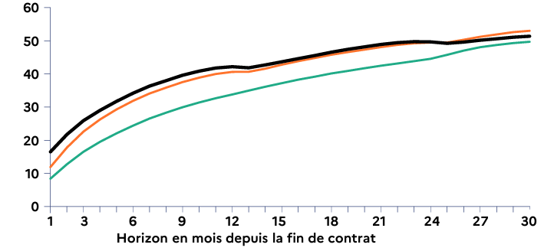
Revue de littérature
UN RETOUR PLUS LENT À L’EMPLOI SALARIÉ POUR LES ALLOCATAIRES SIGNATAIRES D’UNE RUPTURE CONVENTIONNELLE INDIVIDUELLE
Le « retour à l’emploi plus lent » : repose sur des hypothèses fortes
​
​
CE QUE MONTRE L’ÉTUDE
CE QUE L’ÉTUDE CONCLUT
Ensemble des allocataires
Taux attendu pour les RCI
Allocataires RCI
Les allocataires signataires d'une RCI reviennent plus lentement en emploi salarié, au-delà de ce que laissent attendre leurs caractéristiques.
≈ 9 points à 12 mois
9 pts
d'écart de taux de présence en emploi salarié sur 12 mois, face au reste des allocataires
4 pts
d'écart au taux attendu, en emploi salarié durable, 6 mois après la fin de leur contrat
TAUX DE PRÉSENCE EN EMPLOI SALARIÉ DES ALLOCATAIRES DE L’ASSURANCE-CHÔMAGE À LA SUITE D’UNE FIN DE CONTRAT
25 %
de cet écart attribué aux caractéristiques plus favorables des signataires à 6 mois de la fin du contrat
Source : MiDAS – Vague 7 ; traitement DARES et DG Trésor
Champ : France, personnes indemnisables à l’ARE hors annexes VIII et X et ayant en 2022 une fin de contrat suivie d’une ouverture de droit initiale liée à une RCI
Un groupe de comparaison hétérogène
Un contrefactuel prédit, non observé
Un écart tenu pour causal
Un seul type d'emploi mesuré
1
Le reste des allocataires sort de CDD, d'intérim ou de CDI : des trajectoires différentes par nature.
Le taux attendu vient d'un modèle additif estimé horizon par horizon, pas d'une comparaison entre personnes.
3
4
Un retard résiduel peut tenir au profil des signataires autant qu'à la rupture elle-même.
L'indicateur ne voit que le salariat : s'installer à son compte
est considéré comme un non-retour à l'emploi.

Slide 27
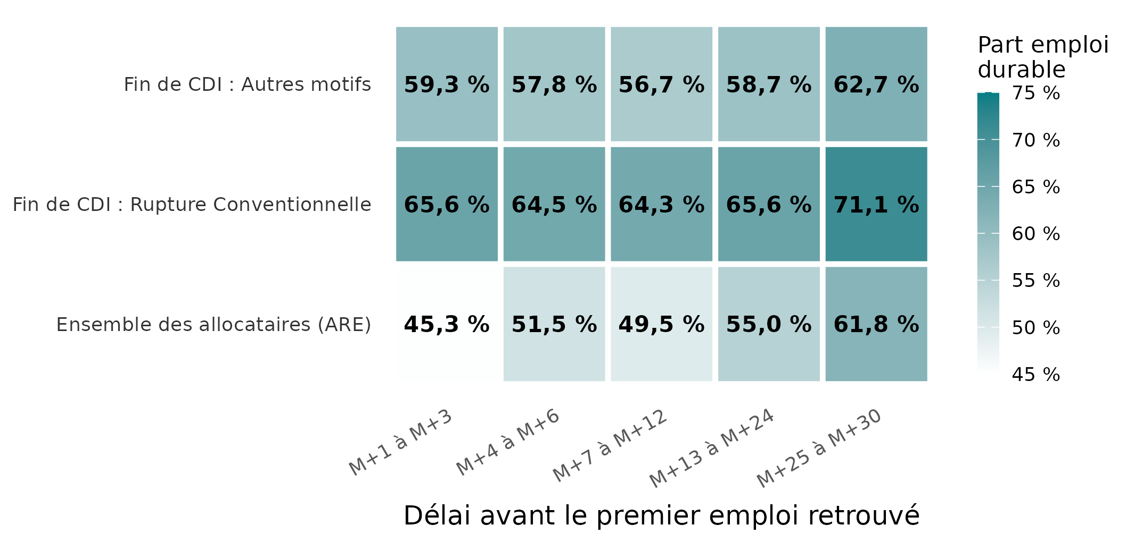
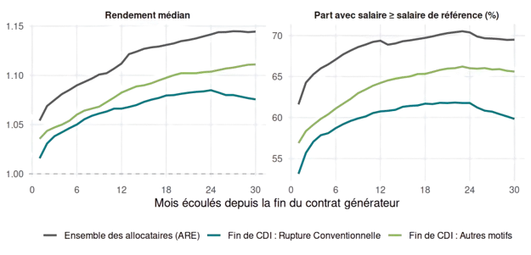
PARTIE 1 : PROLONGEMENTs DESCRIPTIFS DE LA LITTérature – qualité de l’appariement
DES EMPLOIS RETROUVÉS PLUS DURABLES, DES SALAIRES QUI PROGRESSENT PEU
Les signataires de RCI reprennent plus souvent un emploi durable (+6 pts), mais moins de 3 sur 5 retrouvent leur salaire antérieur
​
​
APRÈS UNE RUPTURE CONVENTIONNELLE INDIVIDUELLE, LE PREMIER EMPLOI SALARIÉ REPRIS EST LE PLUS SOUVENT DURABLE, À TOUS LES HORIZONS
MAIS CETTE REPRISE NE S'ACCOMPAGNE QUE D'UNE FAIBLE HAUSSE DE SALAIRE, QUI STAGNE SUR TROIS ANS
7%
10%
MOINS DE 3 ALLOCATAIRES SUR 5 RETROUVENT LE SALAIRE DE LEUR CONTRAT ROMPU PAR RCI
DE GAIN SALARIAL MÉDIAN 30 MOIS APRÈS LA FIN DU CONTRAT ROMPU PAR RCI
DE GAIN SALARIAL MÉDIAN 30 MOIS APRÈS LA FIN DU CONTRAT ROMPU POUR UN AUTRE MOTIF QUE LA RCI
PART DE L’EMPLOI DURABLE PARMI LE PREMIER EMPLOI RETROUVÉ PAR GROUPE D’ALLOCATAIRES ET PAR DÉLAI DE REPRISE
Lecture : 66% des premiers contrats repris par les signataires de RCI à un et trois mois après la rupture de leur contrat est un contrat d’emploi durable (CDI ou CDD de plus de 6 mois)
Champ : France, personnes indemnisables à l’ARE hors annexes VIII et X et ayant en 2022 une fin de contrat suivie d’une ouverture de droit initiale
Source : Minima sociaux, droits d’assurance chômage et parcours salariés (MiDAS) – Vague 8; traitement Unédic
SALAIRE À L'HORIZON T RAPPORTÉ AU SALAIRE DU CONTRAT ROMPU
6 pts
Lecture : À six mois de la fin du contrat, les allocataires ayant repris un emploi après une RCI enregistrent un rendement salarial médian de 1,05
Note : Le salaire analysé est le salaire de base, c’est-à-dire à l’exclusion des compléments de salaire (ex : prime d’ancienneté). Il correspond généralement à la première ligne du bulletin de paye d’un salarié
Champ : France, personnes indemnisables à l’ARE hors annexes VIII et X et ayant en 2022 une fin de contrat suivie d’une ouverture de droit initiale
Source : Minima sociaux, droits d’assurance chômage et parcours salariés (MiDAS) – Vague 8; traitement Unédic
PLUS DE 3 REPRISES D'EMPLOI SUR 5 DANS LES 3 MOIS SUIVANT LA RCI SONT DURABLES
PAR RAPPORT AUX ALLOCATAIRES SORTIS DE CDI POUR UN AUTRE MOTIF
3 EMPLOIS REPRIS SUR 4 SONT DURABLES ENTRE 25 ET 30 MOIS APRÈS LA RCI

Slide 28
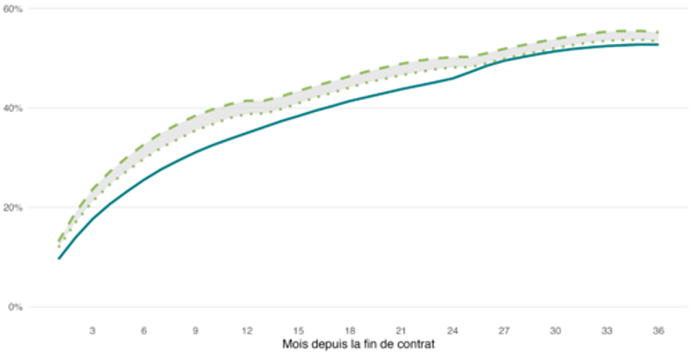
PARTIE 1 : prolongements descriptifs des résultats de la littérature – LE RETOUR à l’emploi attendu
UN RETARD DEUX FOIS PLUS FAIBLE DÈS QUE L’ÉCART PEUT VARIER SELON LES PROFILS
L’écart entre le taux d’emploi salarié observé après une RCI et le taux attendu dépend fortement de la manière dont on le modélise
​
​
​
CE QUE CONCLUT L'ÉTUDE
① LE TAUX ATTENDU DE PRESENCE EN EMPLOI SALARIÉ SELON CHAQUE MODÈLE
② L'ÉCART QUI SUBSISTE, EN POINTS
«
Les différences de caractéristiques des personnes et de leurs droits n'expliquent qu'une faible partie du retour moins rapide en emploi salarié après une RCI.
Modèle additif
Écart variable selon le profil
−0,7
−2,4
−2,2
−2,5
−3,6
−3,8
Ce retard est mesuré avec une régression logistique additive : un même écart pour tous les profils.
−4,2
−4,3
−6,5
−7,1
Champ : France, personnes indemnisables à l’ARE hors annexes VIII et X et ayant en 2022 une fin de contrat suivie d’une ouverture de droit initiale
Source : Minima sociaux, droits d’assurance chômage et parcours salariés (MiDAS) – Vague 8 ; traitement Unédic
M+1
M+6
M+12
M+24
M+36
Nous l'estimons avec une forêt causale : un écart propre à chaque profil.
2,1 des 4,3 points d’écart de retard tenaient en fait à des profils que le modèle additif ne pouvait pas distinguer
Taux observé
Prédiction du modèle additif
Prédiction de la forêt
Ce que la littérature attribue au dispositif n'est qu'un résidu de modèle. Il fond de moitié dès qu'on laisse l'écart varier selon les profils. Pour parler d'effet, il faut un groupe de comparaison construit

Slide 29






PARTIE 3 : TRAJECTOIRES À LONG TERME
LA RCI : SORTIE COÛTEUSE, OU TRANSITION PROFESSIONNELLE EFFICACE ?
Partie 3 sur 3 · Données MiDAS, fins de contrat 2019 et 2022 suivies jusqu'en décembre 2025
LA QUESTION
CE QUE NOUS FAISONS
CE QUE ÇA PERMET
1
Prolongements descriptifs
Le retard de présence en emploi résiste-t-il à une comparaison plus juste et à une mesure plus large ?
Comparer les RCI à des sortants de CDI indemnisés pour un autre motif
Réestimer le retour attendu à l'emploi par un modèle non additif
Regarder la qualité du premier emploi repris et les salaires
Comparer ce qui est comparable, et regarder au-delà du seul retour à l'emploi salarié
2
Appariement et étude d'événements
Le mode de rupture change-t-il vraiment les trajectoires, à profil comparable, et ses effets durent-ils ?
Apparier chaque RCI à un sortant de CDI de même profil
Suivre les trajectoires mois par mois avant et après la rupture
Estimer l'effet à moyen terme (cohorte 2022, 3 ans) et à long terme (cohorte 2019, 6 ans)
Mesurer la consommation de droits au-delà du premier droit
Isoler ce qui tient à la rupture, et non au profil ni à la conjoncture, et suivre ses effets au-delà du premier droit
3
Analyse de séquences
Que cache l'effet moyen ?
Reconstituer les parcours mensuels sur plus de cinq ans, emploi comme hors emploi
Classer les trajectoires en profils types
Comparer RCI et témoins à l'intérieur de chaque profil
Faire apparaître la diversité des parcours derrière la moyenne
MiDAS · appariement Dares, Cnaf et France Travail, 2017-2025
Cohorte 2019 six ans de recul
Cohorte 2022 hors période Covid-19
APPARIEMENTS SUR LE MARCHÉ DU TRAVAIL ET RUPTURES CONVENTIONNELLES
Unédic

